Slide 1

37%
Dr. Mostafa Elhosseini
Professor at Mansoura University
melhosseini@gmail.com

Slide 2
| How Do You Handle These Problems?
Deciding for a flat in a crowded city
Quickly searching a high card while shuffling a deck;
Finding the cheapest shop along the street (without going back and forth);
Committing to a long-term partner (note: the secretary problem is also known as “the marriage problem”, but things are a bit more complicated in this case…)
or, from the perspective of the secretary, when you are looking for a better job position

Slide 3
|مقدمة
مبارك عزيزي القارئ، لقد بدأت عملك الخاص بعد سنوات من الكفاح موظَّفا، وجاءت مرحلة تعيين الموظفين، أنت تريد مساعدا لك، وبالطبع تود أن يكون أكفأ المُتقدِّمين للوظيفة، وهم مئة شخص،
هنا تواجهك مشكلة بسيطة، وهي أنك لا تملك وقتا كافيا لإجراء كل هذا العدد من المقابلات بتأنٍّ، ومع ذلك تريد الشخص الأفضل قدر المستطاع،
لذا فقد قرَّرت أن تقابل المُتقدِّمين واحدا تلو الآخر بسرعة، وتُقرِّر قبوله أو رفضه فور خروجه من المقابلة، ومَن يُرفَض فلن تستطيع استرجاعه مرة أخرى.

Slide 4
|مقدمة
حسنا، إنها طريقة سريعة بالفعل لاختيار مساعدك، ولكنك…
  خائف أن تقبل شخصا في بداية المقابلات، وتُفوِّت على نفسك شخصا أجدر وأكفأ قد تقابله لاحقا،
  وخائف أيضا أن تظل تبحث عن الأفضل، فتظل ترفض المُتقدِّمين حتى لا يتبقى إلا القليل، فتضطر لاختيار واحد من المتبقي مُجبرا.

Slide 5
|مقدمة
تُدعى تلك بمشكلة السكرتير (The secretary problem)، التي اشتهرت على يد مارتن جاردنر عام 1960، وتتمثَّل في السؤال البسيط:
متى نتوقَّف عند مرشح ما ونختاره للوظيفة المعروضة؟ الحل يكمن في قاعدة الـ37%، أي أن تعقد مقابلات لأول 37% من المُتقدِّمين للوظيفة، استخدمها بعد ذلك كبيانات لفحص متوسط قدرات المُتقدِّمين عموما، ثم استكمل طريقك في المقابلات واختر أول شخص يكون أفضل من الـ37% السابقين. هذه النسبة إذن تُعتبر نقطة التحوُّل التي تحصل عندها على أعلى احتمال للحصول على أفضل مُتقدِّم لوظيفتك.

Slide 6
|مقدمة
رغم أن هذه الإستراتيجية للاختيار قد تبدو غريبة بعض الشيء، فإن فرصتك للوصول للقرار المثالي بدونها قد تكون ضئيلة للغاية،
بالطبع تزداد فرص اختيار الشخص الأكثر كفاءة عندما تملك الكثير من الوقت والجهد لإجراء جميع المقابلات، وترتيب الأشخاص تصاعديا من الأفضل للأسوأ، فيمكنك وقتها زيادة نسبة نجاح خيارك، ولكن...
في بعض الوظائف التي يتقدَّم لها ألف شخص أو أكثر مثلا، فإننا نحتاج إلى طريقة سريعة للاختيار، مع فرص نجاح عالية.

Slide 7
|مقدمة
مثال آخر، عندما تريد شراء حذاء جديد، ولكنك لا تملك الوقت الكافي للبحث في المحلات كافة، فإذا كان لديك مثلا ثلاثون دقيقة للشراء، فخصِّص 37% من الوقت -أي 11 دقيقة تقريبا- في استكشاف الأحذية في المحلات التي تمر بك، ثم اختر بعد ذلك أول حذاء يعجبك من المحلات التالية.
إذا أردت البحث عن سكن؛ لأنك انتقلت لمدينة جديدة، ثم بدأت في زيارة المنازل التي رُشِّحت لك، وتود أن تحصل على أفضل احتمالات النجاح الممكنة، فقسِّم وقت البحث إلى 10 أيام على سبيل المثال، ابدأ في زيارة أول عدة منازل، حتى ينتهي 37% من عدد الأيام المتاحة لعملية البحث، أي بعد 4 أيام تقريبا، مهمتك الآن أن تبحث عن منزل أفضل من تلك التي زرتها في الأيام السابقة، ليصبح هو سكنك الجديد.

Slide 8
| Secretary Problem
You are the HR manager of a company and need to hire the best secretary out of a given number N of candidates. You can interview them one by one, in random order. However, the decision of appointing or rejecting a particular applicant must be taken immediately after the interview.
If nobody has been accepted before the end, the last candidate is chosen.
What strategy do you use to maximize the chances to hire the best applicant?

Slide 9
| Randomness
The secretary problem is challenging because you can’t realize at any point of the interview process if the current applicant is the best one.
You can only make comparisons with the candidates interviewed so far.
But even when the current candidate has proven to be brilliant, the actual best one could always come right after him.

Slide 10
| Randomness
In front of this complete uncertainty, a tempting strategy is to abandon yourself to luck. You might consider to make an arbitrary decision, such as “Whatever, I choose the first one”. Not surprisingly, this random strategy performs poorly. You only have a probability P=1/N that the first applicant will be the best one. The same is true also when choosing always the last applicant or always the nth one:
your odds are always 1/N for any prearranged position.

Slide 11
| Example
# Secretary = 3

Slide 12
| Example
# Secretary = 4

Slide 13
| Randomness
The random strategy gets worse fast as you increase the number of applicants. If you had just N=3 candidates, choosing at random would only work 33% of the time.
With N=10 applicants, the chances of randomly picking the best candidate are a miserable 10%.
With N=100, just 1%.
These numbers aren’t acceptable for a respectable HR manager

Slide 14
| Randomness
Can we overcome randomness with a strategy?

Slide 15
| Rejecting People
At this point, you might have realized that the only control variable you have on the entire interview process is rejecting people.
Your strategy can only consist in deciding how many people you want to reject before starting to decide for real.
Essentially, you want to wait long enough to get a good reference point and then choose for the next candidate that beats your reference.

Slide 16
| Rejecting People
More quantitatively, the strategy reads:
Interview R people and reject them. Note down who got the highest score. Let’s call this score Xref.
Continue interviewing the next applicants until you find the first one with a score higher than Xref. That is, X>Xref. Choose this candidate.
This strategy sounds promising, but it is not yet complete: you need to establish the number R of people to reject.

Slide 17
| Rejecting People
If R is too large, you can build a strong benchmark but you risk to reject the best candidate too.
If instead R is too small, you’ll have a dull reference point, and you are likely to choose a suboptimal candidate.
What we need to do is to find the optimal value R* of people to reject, given N candidates in total. In order to get this, we’ll need some math.

Slide 18
| Before Math, Double check
It's a good idea to check that the overall idea makes sense before beginning with math.
N=3 applicants provide a convenient number of applicants to test the considered strategy.
Here, the only reasonable value of people to reject is R=1. Otherwise, you’d always choose the last candidate if R=2, or the first one if R=0, and both cases would be just the random strategy.

Slide 19
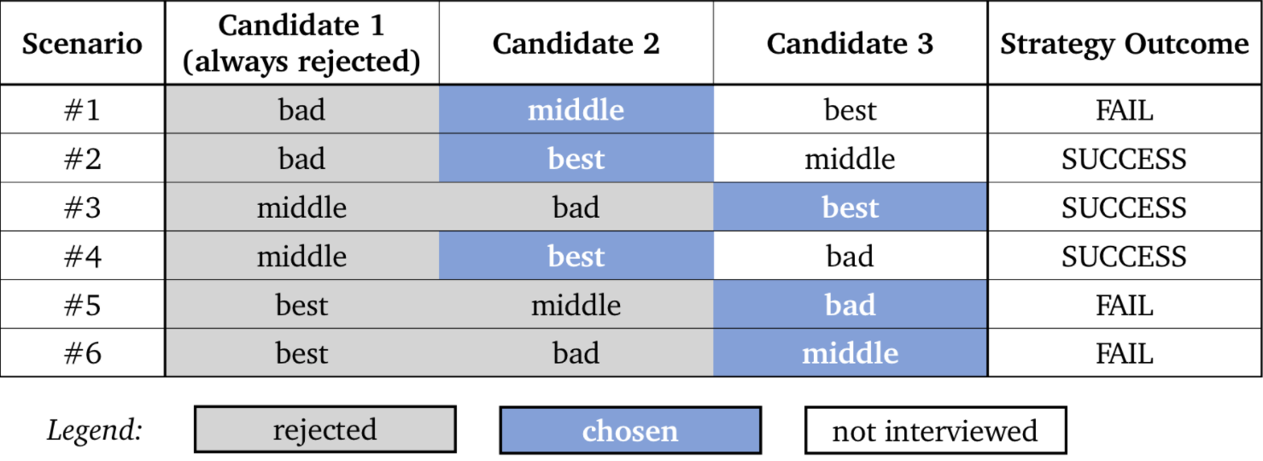
| Secretary problem with three applicants

Slide 20
| Before Math, Double check
Our strategy is able to identify the best secretary in three out of the six scenarios. That is, we have a success probability P=1/2. This is definitely better than P=1/3 of the random strategy.
Now that our method seems to work, it is worth doing some math.

Slide 21
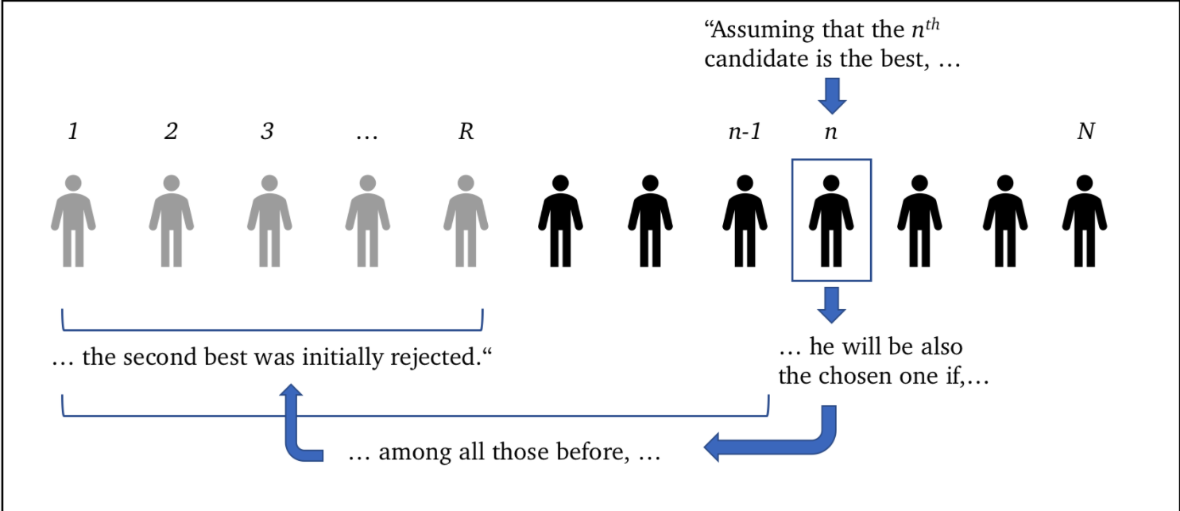
| Math

Slide 22
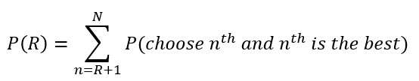
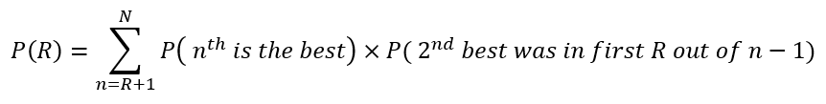
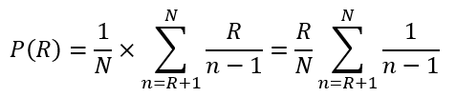
| Derivation

Slide 23
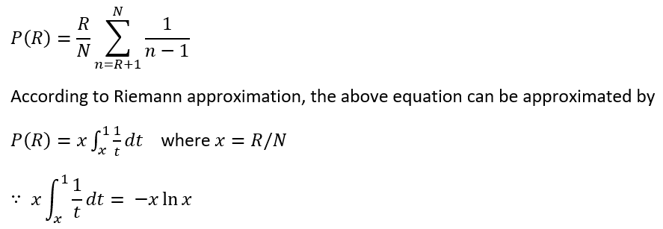
| Derivation

Slide 24
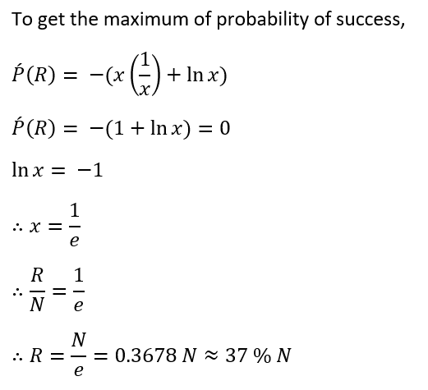
| Derivation

Slide 25
| References
Math-Based Decision Making: The Secretary Problem By Bogna Szyk
https://www.cantorsparadise.com/math-based-decision-making-the-secretary-problem-a30e301d8489
كيف يمكن للرياضيات أن تُحسِّن حياتك؟ خمس خوارزميات حاسوبية تساعدك في حل المشكلات
https://www.aljazeera.net/midan/miscellaneous/2021/6/13/%D9%83%D9%8A%D9%81-%D9%8A%D9%85%D9%83%D9%86-%D9%84%D9%84%D8%B1%D9%8A%D8%A7%D8%B6%D9%8A%D8%A7%D8%AA-%D8%A3%D9%86-%D8%AA%D9%8F%D8%AD%D8%B3%D9%91%D9%90%D9%86-%D8%AD%D9%8A%D8%A7%D8%AA%D9%83%D8%9F

Slide 26
| References
The Secretary Problem
http://www.randomservices.org/random/urn/Secretary.html
The Secretary Problem Explained: Dating Mathematically
https://rs.io/the-secretary-problem-explained-dating/

